Slide 1

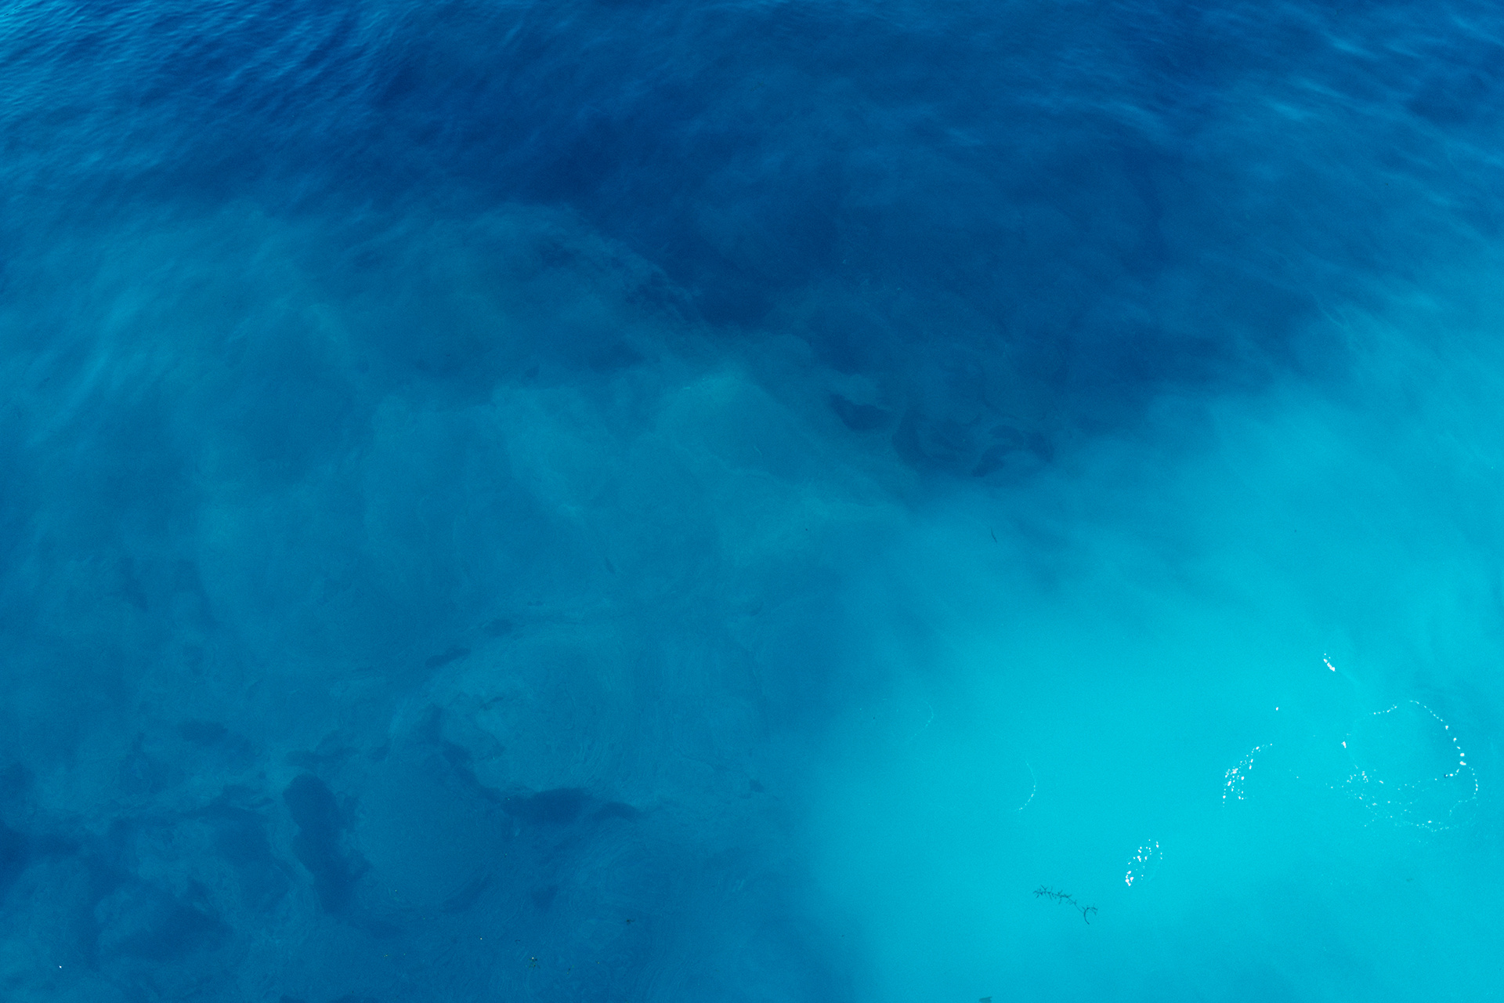

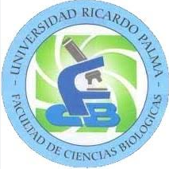
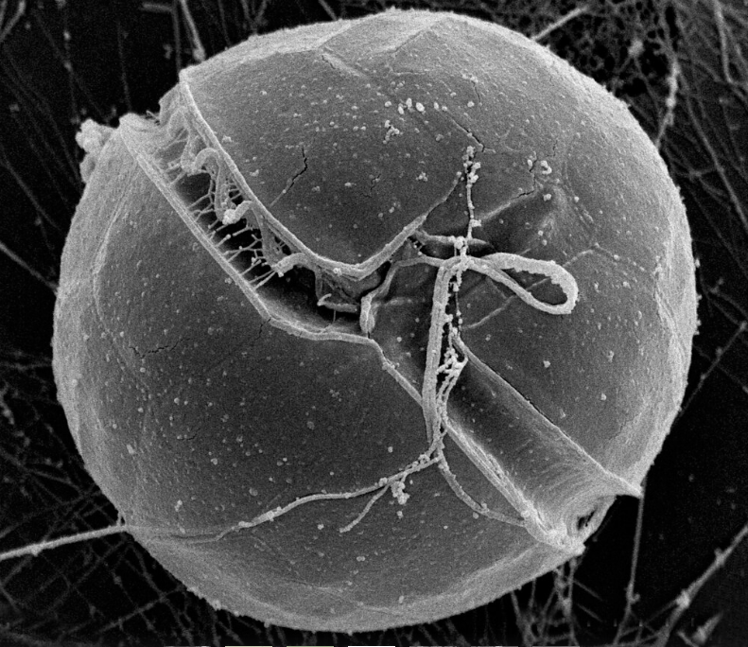
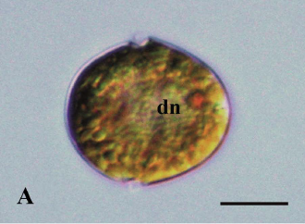
Durinskia
Presented by Clara Muñoz

Slide 2
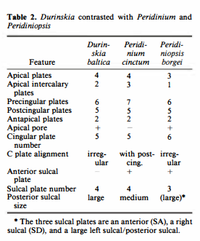
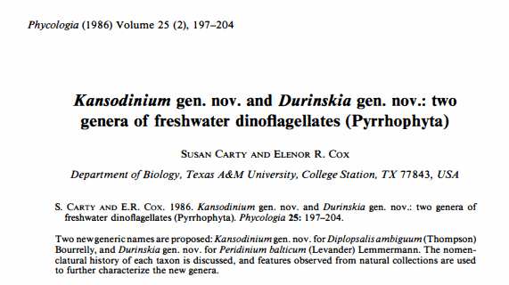
Historia taxonómica de Durinskia
Durinskia baltica fue descrita originalmente como Glenodinium balticum por Levander y posteriormente ubicada en el género Peridinium como Peridinium balticum. Carty y Cox (1986) propusieron su reclasificación en un nuevo género, Durinskia, debido a diferencias en la organización de sus placas tecales y otras características morfológicas.

Slide 3
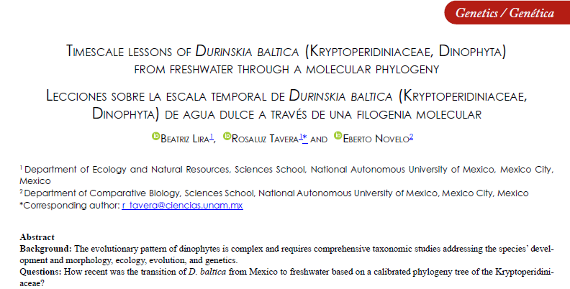
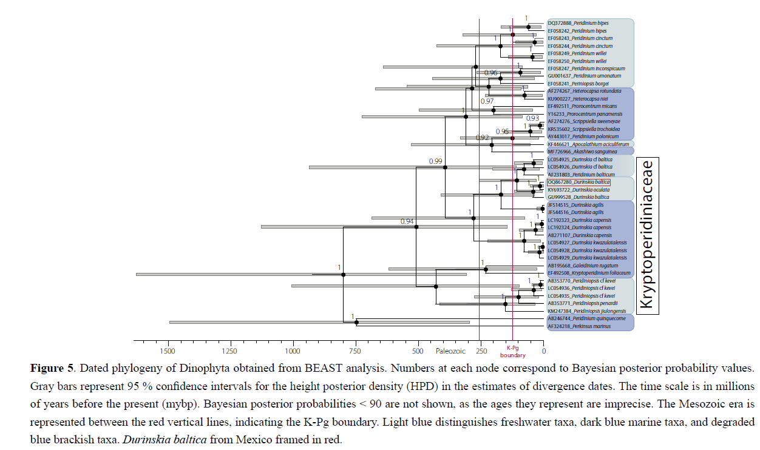
Origen evolutivo y adaptación ambiental de Durinskia baltica
Figura 1. La filogenia molecular de Lira et al. (2023) ubica a Durinskia baltica de Xochimilco dentro de Kryptoperidiniaceae y cercana a otras especies dulceacuícolas del género. Su origen reciente se estima en aproximadamente 20 millones de años antes del presente, lo que sugiere una historia evolutiva vinculada a la colonización de ambientes continentales y a la adaptación desde condiciones salobres hacia agua dulce.

Slide 4
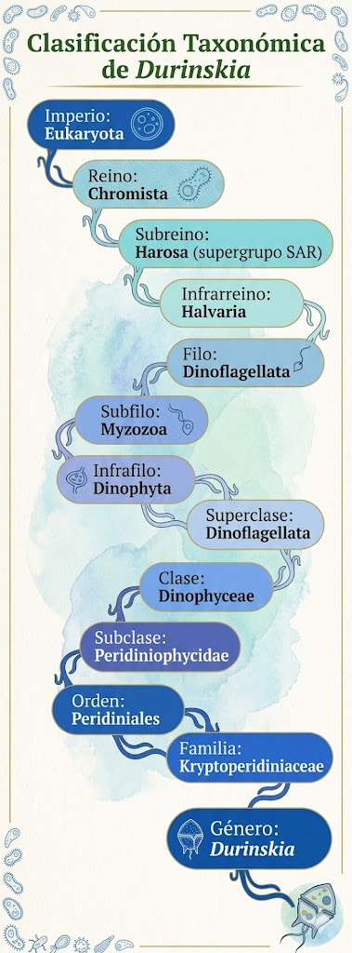

Clasificación Taxonómica

Slide 5
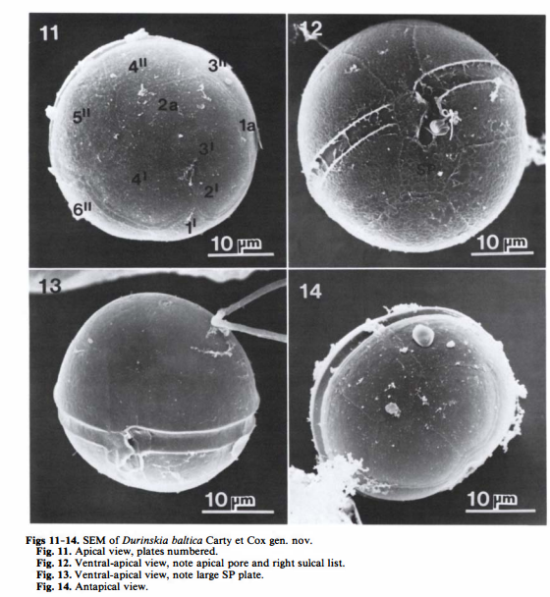
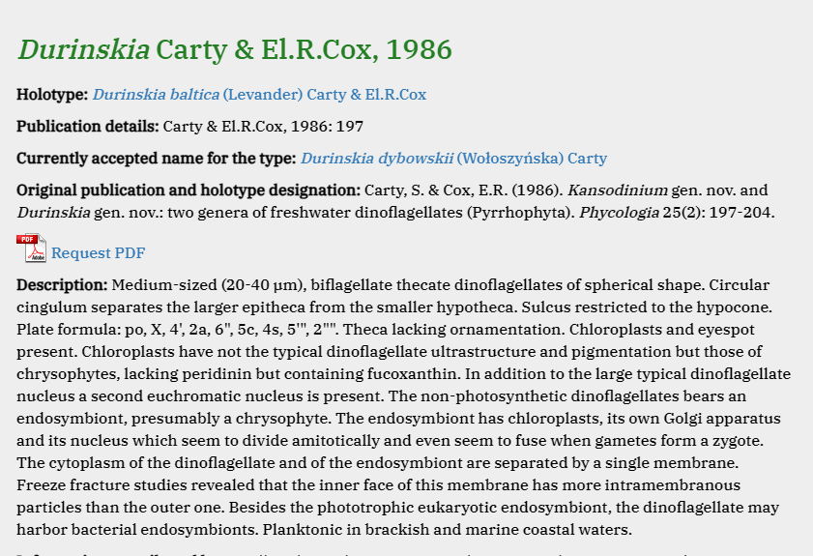
Descripción
Figura 2. Micrografías electrónicas de barrido de Durinskia baltica. Se observan distintas vistas de la célula tecada: vista apical, ventral-apical y antapical. Las imágenes permiten reconocer la forma esférica de la célula, la superficie tecal lisa, el cíngulo y la disposición de las placas características del género Durinskia.

Slide 6
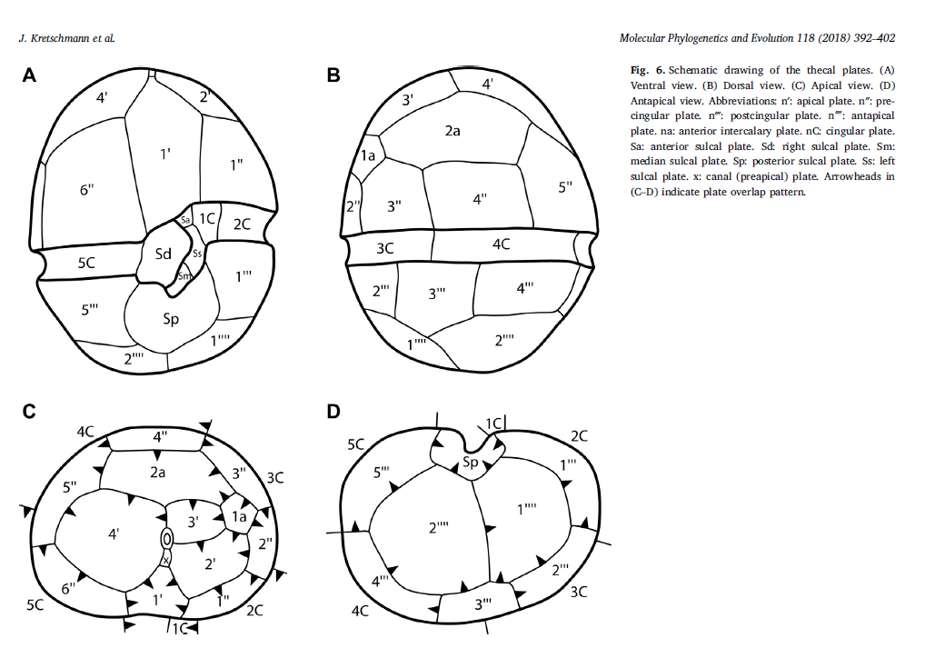
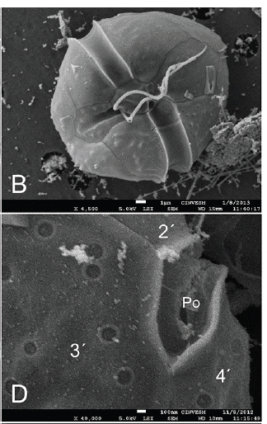
Figura 3. Esquema de las placas tecales de Durinskia oculata. A) Vista ventral. B) Vista dorsal. C) Vista apical. D) Vista antapical. Tomado de Kretschmann et al. (2018).

Slide 7
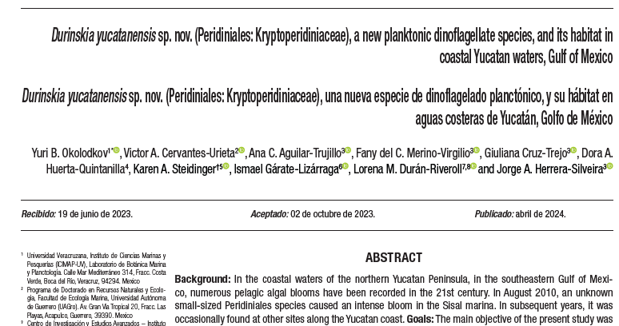
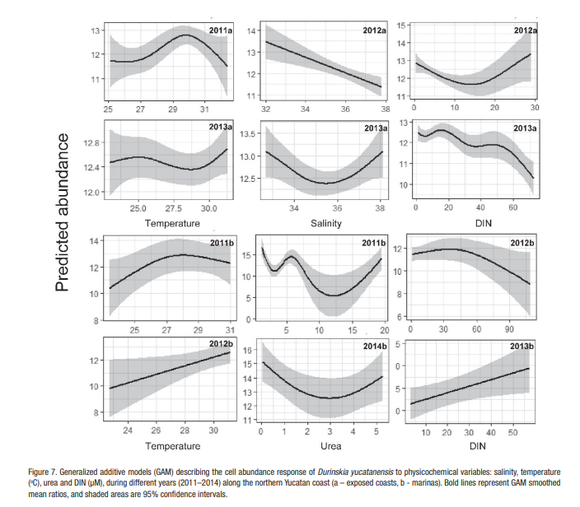
Condiciones
Figura 4. Figura. Relación entre la abundancia predicha de Durinskia yucatanensis y variables ambientales como temperatura, salinidad, urea y nitrógeno inorgánico disuelto en aguas costeras de Yucatán. Adaptado de Okolodkov et al. (2024).

Slide 8
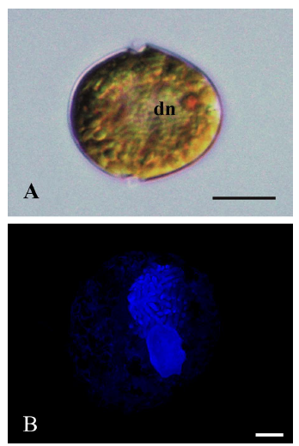
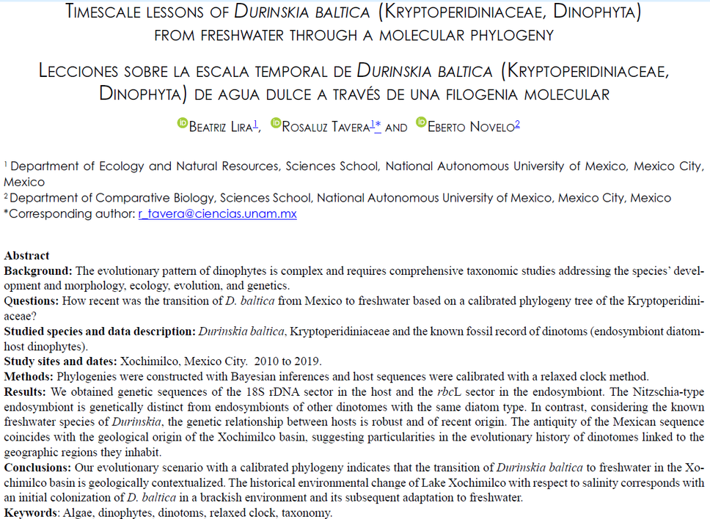

Endosimbiosis como rasgo distintivo de Durinskia baltica
Figura 5. Célula de Durinskia baltica de Xochimilco. La imagen A muestra la célula vegetativa con cloroplastos y dinocarion; la imagen B, mediante tinción DAPI, evidencia el núcleo del hospedero y el núcleo del endosimbionte.
Durinskia baltica destaca por ser un dinoflagelado dinotomo: alberga en su interior una diatomea endosimbionte fotosintética. En la población de Xochimilco, el análisis molecular identificó este endosimbionte como una diatomea tipo Nitzschia. Esta asociación permite comprender la complejidad celular de Durinskia y su capacidad para adaptarse a distintos ambientes.

Slide 9
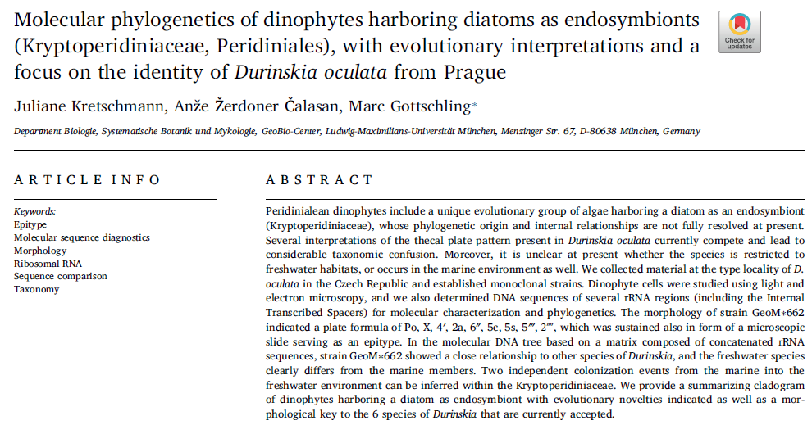
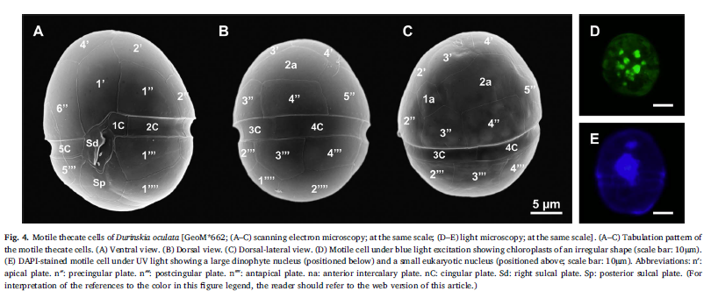
Diversidad evolutiva dentro de Durinskia
Figura 6. Células tecadas de Durinskia oculata. Se observan vistas ventral, dorsal y dorsolateral, además de cloroplastos y tinción DAPI que evidencia el núcleo del hospedero y el núcleo del endosimbionte. Adaptado de Kretschmann et al. (2018).
Kretschmann et al. (2018) estudiaron dinoflagelados de la familia Kryptoperidiniaceae que albergan diatomeas como endosimbiontes, con énfasis en la identidad de Durinskia oculata. El estudio mostró que las especies dulceacuícolas de Durinskia se diferencian claramente de las especies marinas, lo que sugiere procesos evolutivos asociados a la colonización de nuevos ambientes.

Slide 10
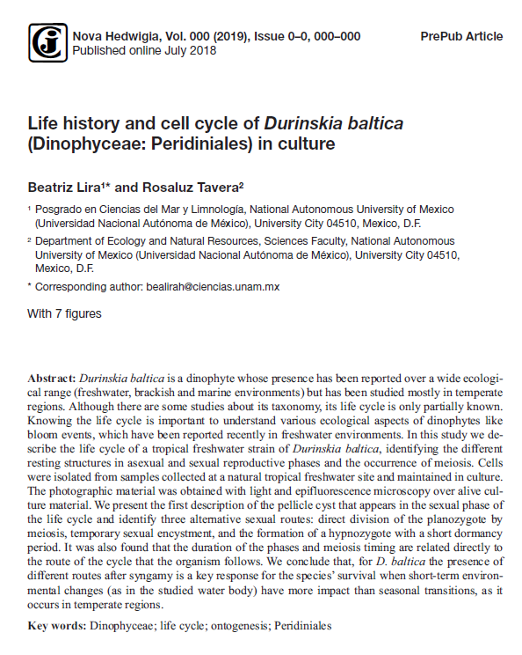
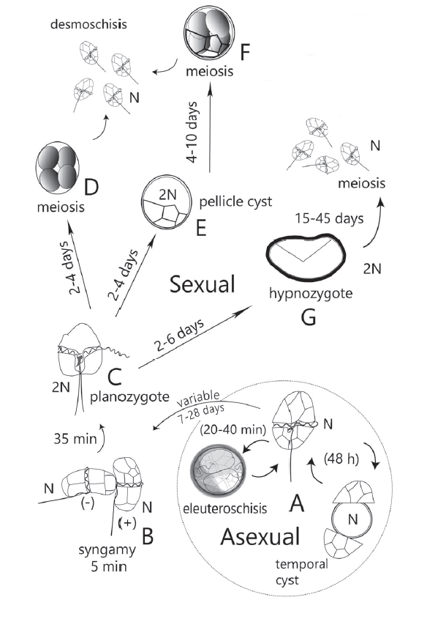
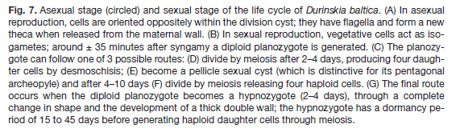
Ciclo de vida
Lira y Tavera (2019) describieron que Durinskia baltica presenta una fase asexual dominante y una fase sexual con tres rutas posteriores a la formación del planozigoto: división directa por meiosis, formación de un quiste pelicular sexual o formación de un hipnozigoto de corta dormancia.
Figura7.Ciclo de vida de Durinskia baltica. Adaptado de Lira y Tavera (2019).

Slide 11
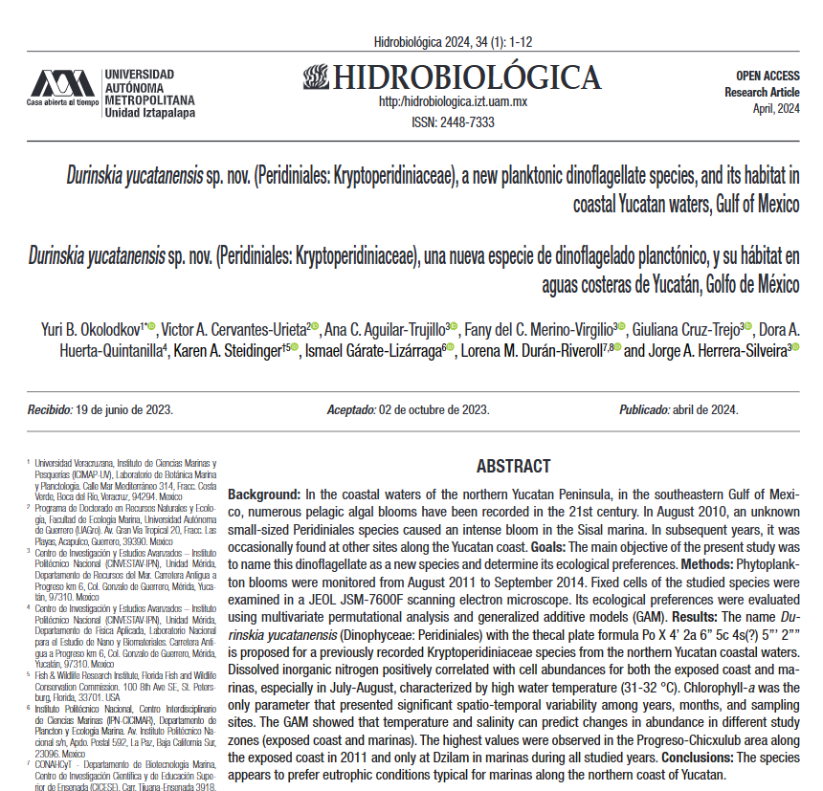
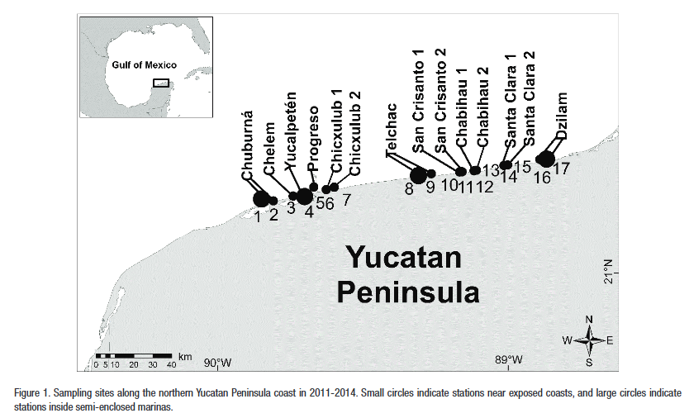
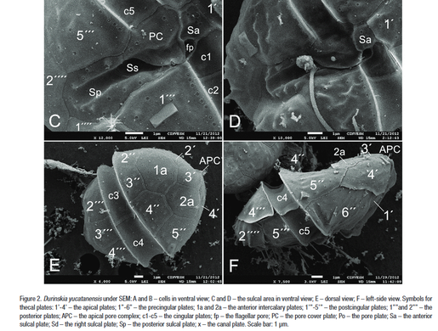
Hábitat
Figura 9. Hábitat marino-costero de Durinskia yucatanensis en el norte de Yucatán, Golfo de México. Se muestran los sitios de muestreo y micrografías electrónicas de su morfología tecal. Adaptado de Okolodkov et al. (2024).

Slide 12
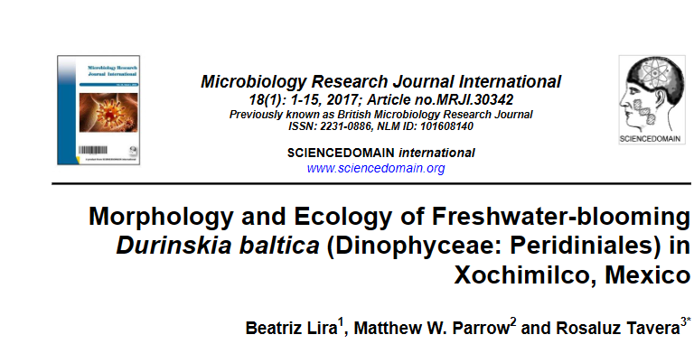
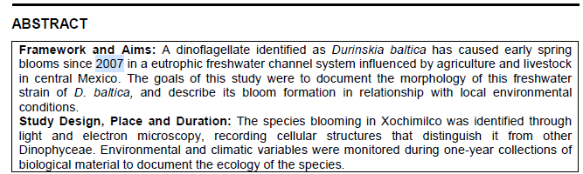
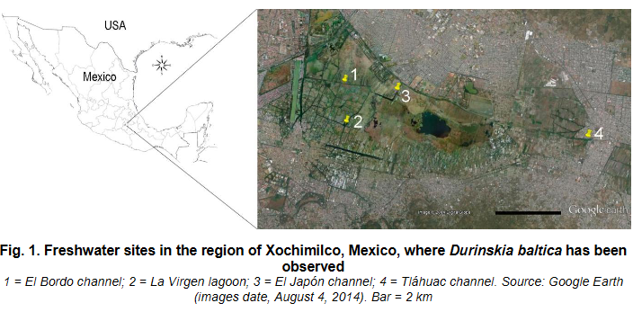
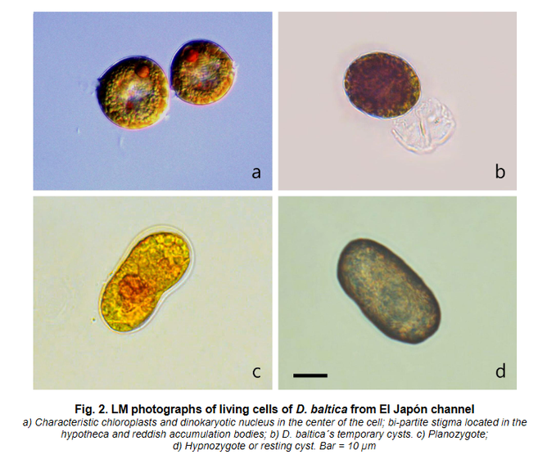
Hábitat
Figura 8. Sitios de agua dulce en Xochimilco, México, donde se ha observado Durinskia baltica, y microfotografías de células vivas de la especie. Adaptado de Lira et al. (2017).

Slide 13
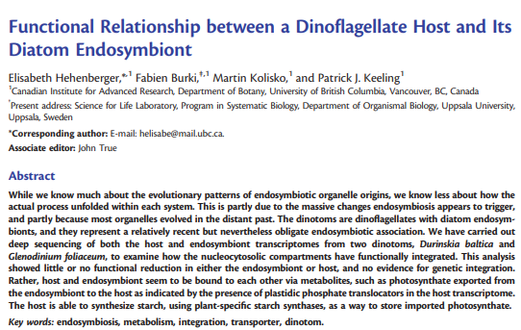
Importancia
Durinskia baltica es importante porque funciona como modelo para estudiar la endosimbiosis terciaria entre un dinoflagelado hospedero y una diatomea endosimbionte. Hehenberger et al. (2016) muestran que esta relación no es solo estructural, sino también funcional, ya que ambos organismos parecen mantenerse asociados mediante intercambio metabólico. En particular, el endosimbionte fotosintético podría transferir compuestos carbonados, como triosas fosfato o hexosas fosfato, que el hospedero aprovecharía y almacenaría en forma de almidón. Así, D. baltica ayuda a entender la integración metabólica entre dos organismos eucariotas dentro de una misma célula.

Slide 14
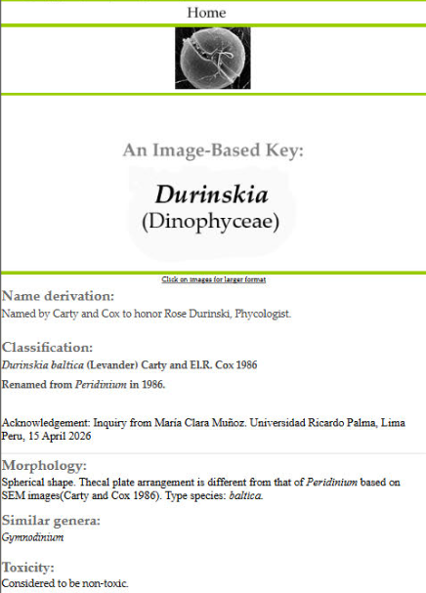
Special Acknowledgment
Special thanks to Dr. A. L. Baker, Associate Professor Emeritus of Biological Sciences at the University of New Hampshire, for his kindness and for sharing materials related to Durinskia and PhycoKey.
Baker, A. L. Photosynthetic Dinophyceae. PhycoKey. University of New Hampshire. Recuperado el 19 de mayo de 2026, de https://cfb.unh.edu/phycokey/Choices/Dinophyceae/PS_dinos/PS_dinos_key.html

Slide 15
Bibliografía
  Baker, A. L. Photosynthetic Dinophyceae. PhycoKey. University of New Hampshire. Recuperado el 19 de mayo de 2026, de https://cfb.unh.edu/phycokey/Choices/Dinophyceae/PS_dinos/PS_dinos_key.html
  Carty, S., & Cox, E. R. (1986). Kansodinium gen. nov. and Durinskia gen. nov.: Two genera of freshwater dinoflagellates (Pyrrhophyta). Phycologia, 25(2), 197–204.
  Guiry, M. D., & Guiry, G. M. (2026). Durinskia Carty & E. R. Cox, 1986. In AlgaeBase. World-wide electronic publication, National University of Ireland, Galway. Recuperado el 19 de mayo de 2026, de https://www.algaebase.org/search/genus/detail/?genus_id=45445
  Hehenberger, E., Burki, F., Kolisko, M., & Keeling, P. J. (2016). Functional relationship between a dinoflagellate host and its diatom endosymbiont. Molecular Biology and Evolution, 33(9), 2376–2390. https://doi.org/10.1093/molbev/msw109
  -Lira, B., Tavera, R., & Novelo, E. (2023). Timescale lessons of Durinskia baltica (Kryptoperidiniaceae, Dinophyta) from freshwater through a molecular phylogeny. Botanical Sciences, 101(4), 1102–1114. https://doi.org/10.17129/botsci.3259
  Lira, B., & Tavera, R. (2019). Life history and cell cycle of Durinskia baltica (Dinophyceae: Peridiniales) in culture. Nova Hedwigia, 108(1–2), 37–50. https://doi.org/10.1127/nova_hedwigia/2018/0492
  Lira, B., Parrow, M. W., & Tavera, R. (2017). Morphology and ecology of freshwater-blooming Durinskia baltica (Dinophyceae: Peridiniales) in Xochimilco, Mexico. Microbiology Research Journal International, 18(1), 1–15. https://doi.org/10.9734/MRJI/2017/30342
  -Kretschmann, J., Žerdoner Čalasan, A., & Gottschling, M. (2018). Molecular phylogenetics of dinophytes harboring diatoms as endosymbionts (Kryptoperidiniaceae, Peridiniales), with evolutionary interpretations and a focus on the identity of Durinskia oculata from Prague. Molecular Phylogenetics and Evolution, 118, 392–402. https://doi.org/10.1016/j.ympev.2017.10.011
  Okolodkov, Y. B., Cervantes-Urieta, V. A., Aguilar-Trujillo, A. C., Merino-Virgilio, F. del C., Cruz-Trejo, G., Huerta-Quintanilla, D. A., Steidinger, K. A., Gárate-Lizárraga, I., Durán-Riveroll, L. M., & Herrera-Silveira, J. A. (2024). Durinskia yucatanensis sp. nov. (Peridiniales: Kryptoperidiniaceae), a new planktonic dinoflagellate species, and its habitat in coastal Yucatan waters, Gulf of Mexico. Hidrobiológica, 34(1), 1–12. https://doi.org/10.24275/lshu4081

